Slide 1
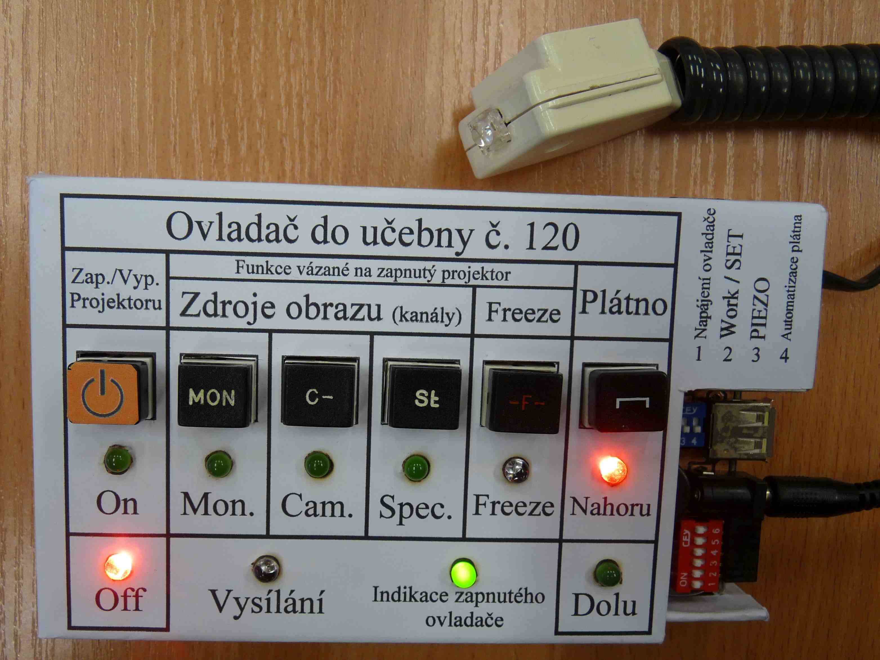
Ovladač do učebny číslo 120
Pavol Ňachaj
Notes:
Dobrý den
Jmenuji se Pavol Ňachaj.
Představuji vám svůj výrobek „Sdružený ovladač do odborné učebny číslo 120“

Slide 2
Ovladač do učebny číslo 120
Společný ovladač pro projektor a plátno
Přepnutí zdroje obrazu na jedno zmáčknutí
Signalizace stavu projektoru a plátna
Možnost ovládaní přes počítač
Prezentační video nejdete ne kanálu YouTube: Pavol Ňáchaj
Notes:
Mým cílem bylo nejdříve zjednodušit nepřehledné přepínání kanálů u projektoru. Časem jsme k tomu přidal ovládání plátna.
Takže Zařízení spojuje ovladač na Projektor a na plátno,
A zároveň zjednodušuje přepínaní obrazových kanálů, pro změnu stačí jedno zmáčknutí tlačítka..
Dává nám přehled o stavu zařízení pomocí LED.
Abych dosáhl vysoké spolehlivosti přenosu IR signálů, ovladač je nepřenosný a je fixně umístěný.

Slide 3
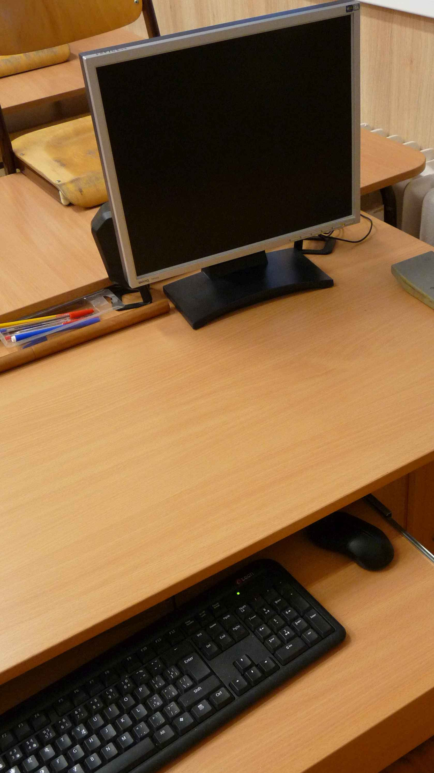
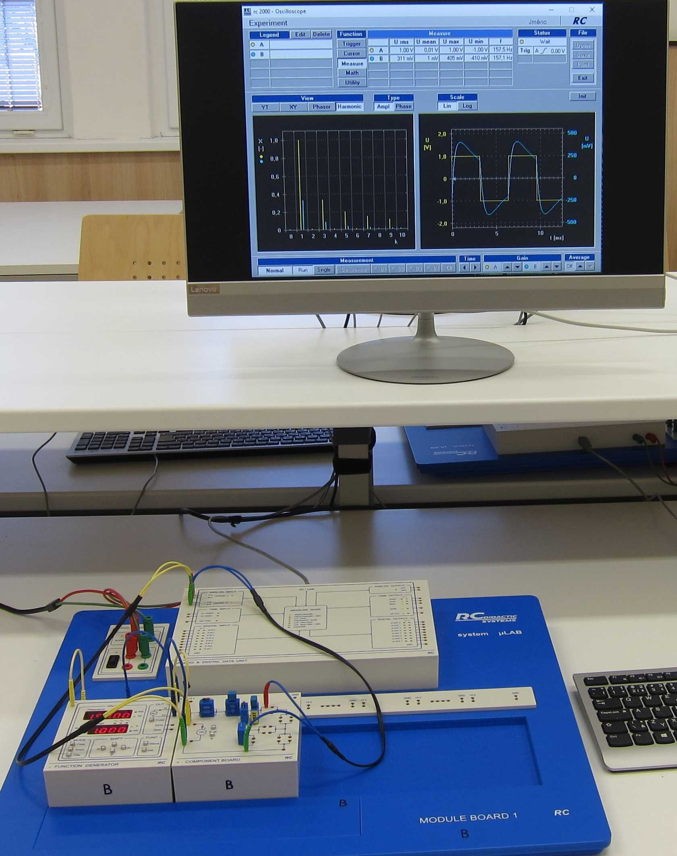
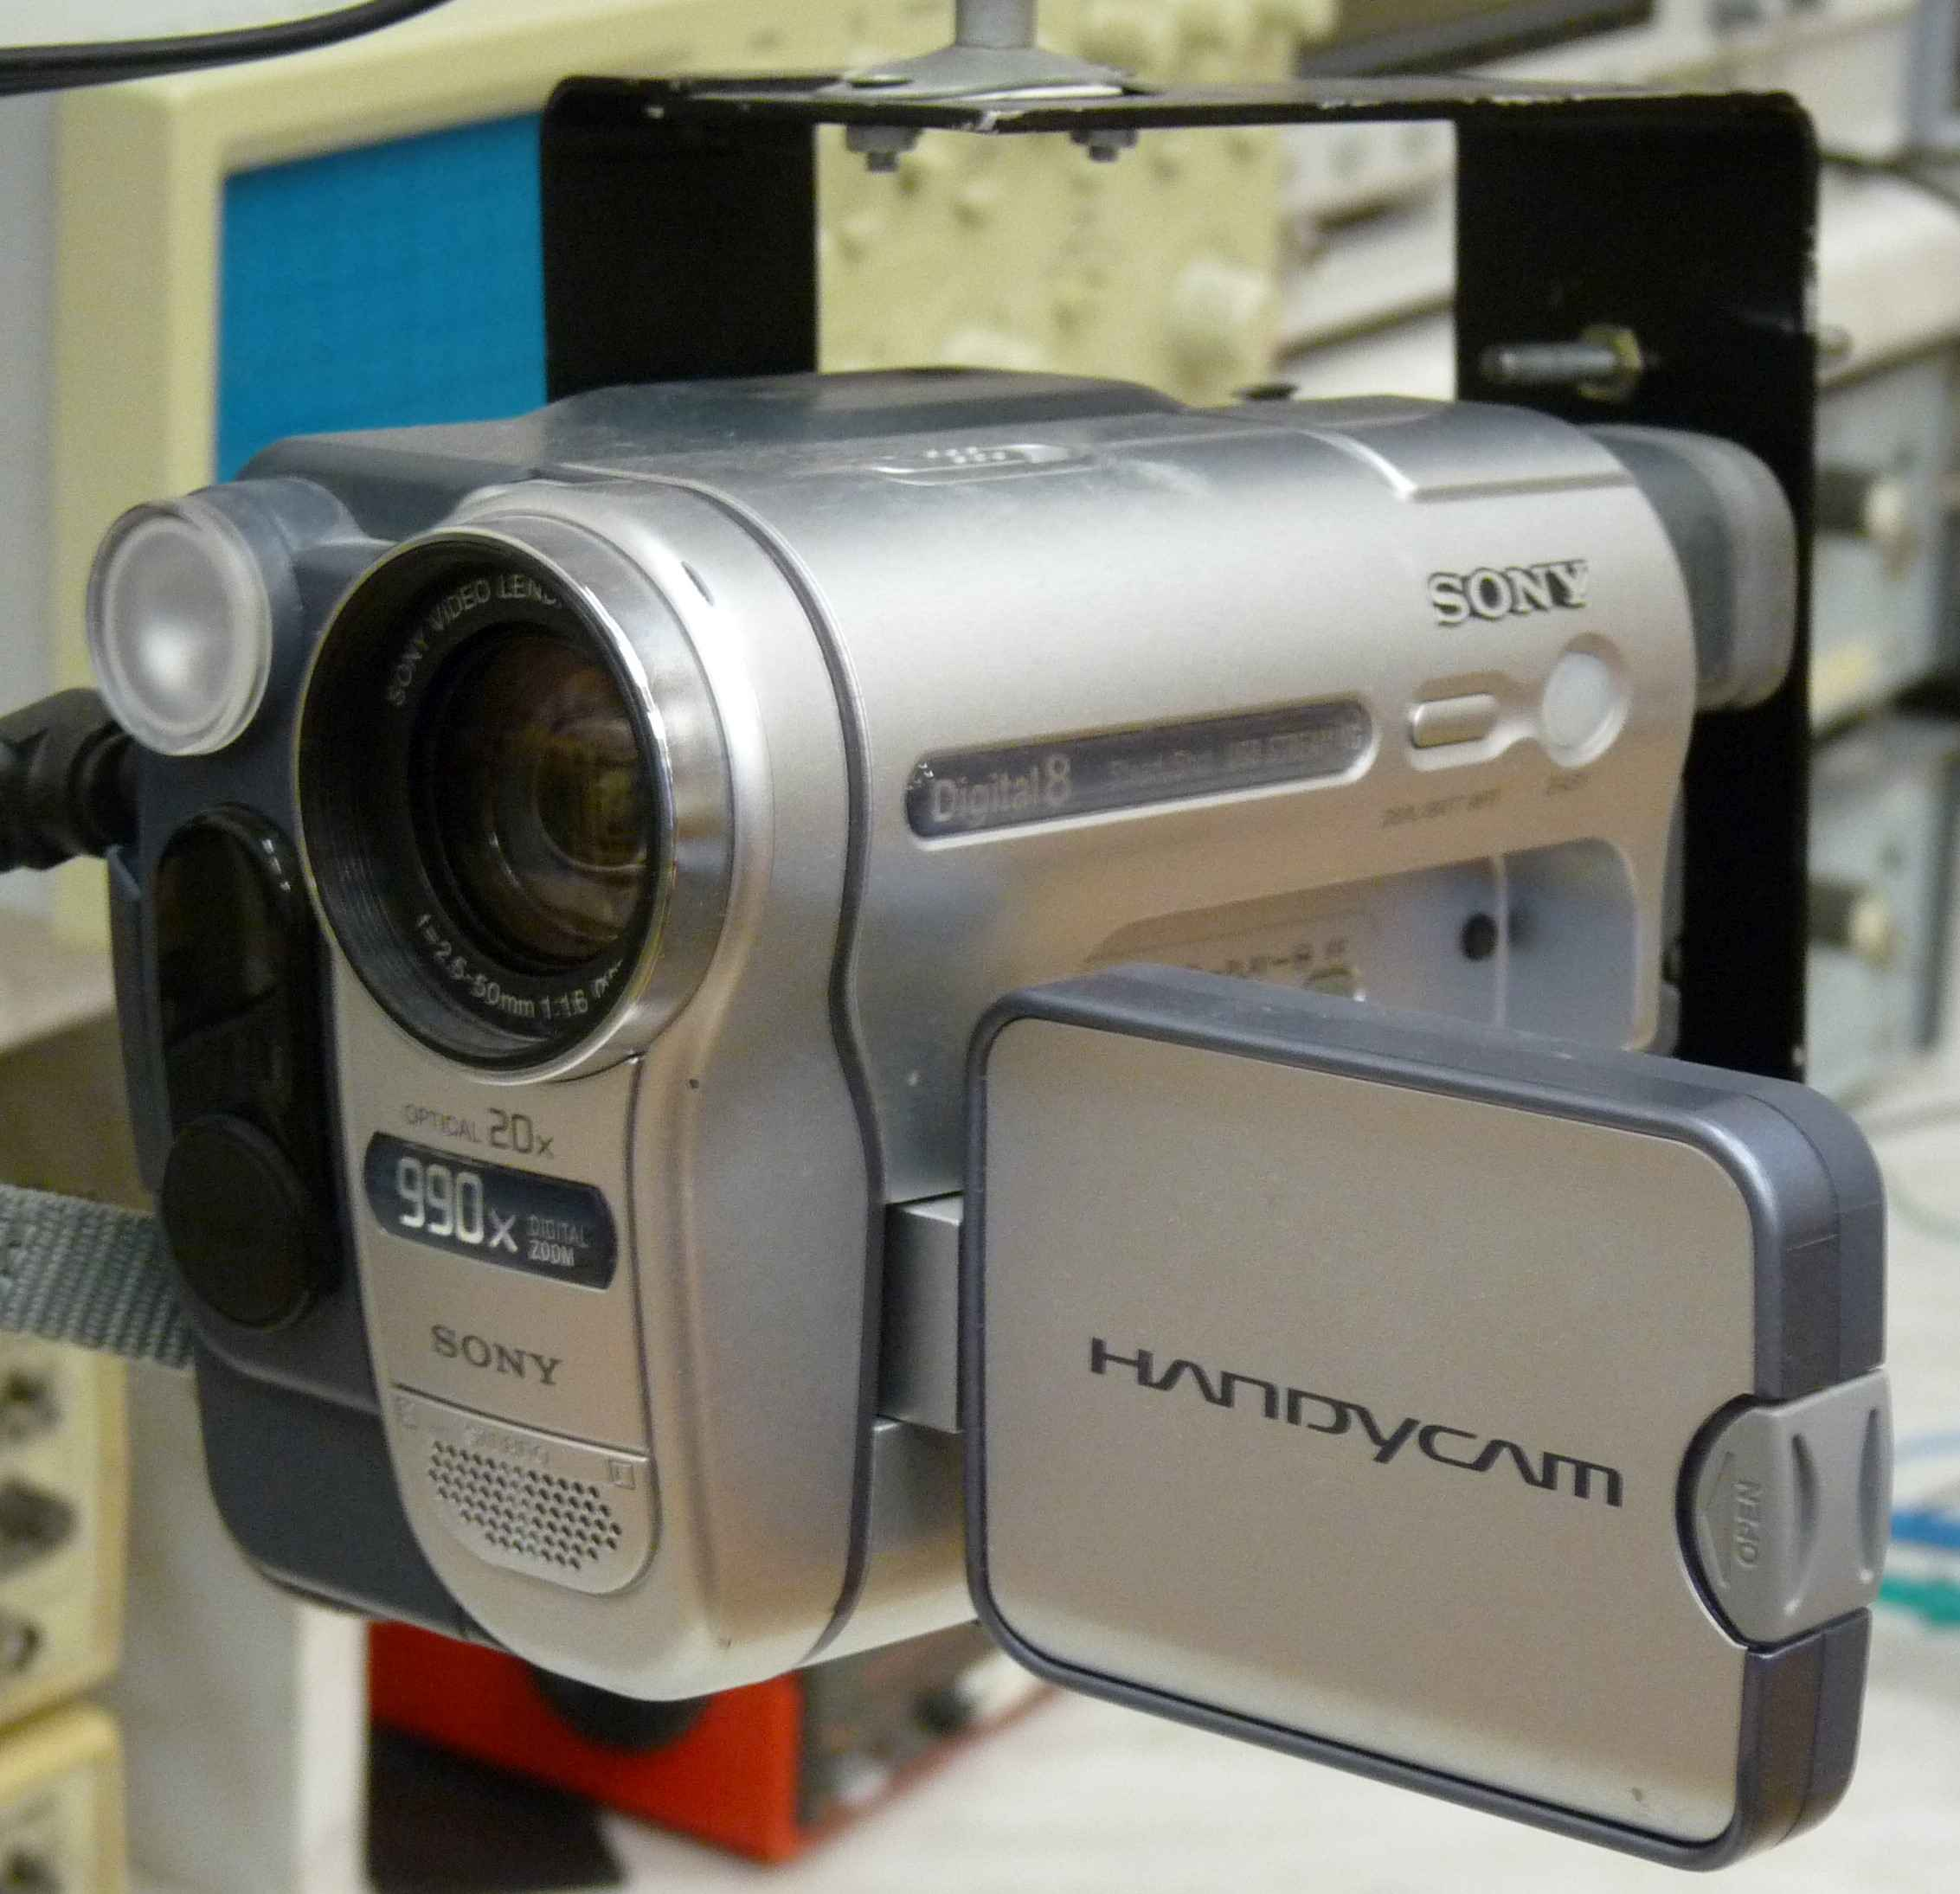
Schéma zapojení projektoru
Počítač
Stavebnice
Kamera
HDMI
VGA
Projektor
Video
Notes:
Zapojení projektoru bylo následující:
Monitor počítače za katedrou, který je připojený k počítači přes VGA
Obraz ze stavebnice RC2000, která byla připojena přes HDMI
Obraz z kamery, která snímá práci na pracovním stole.
Ovšem situace se o prázdninách změnila a dnes se v zapojení nevyskytuje Stavebnice.

Slide 4
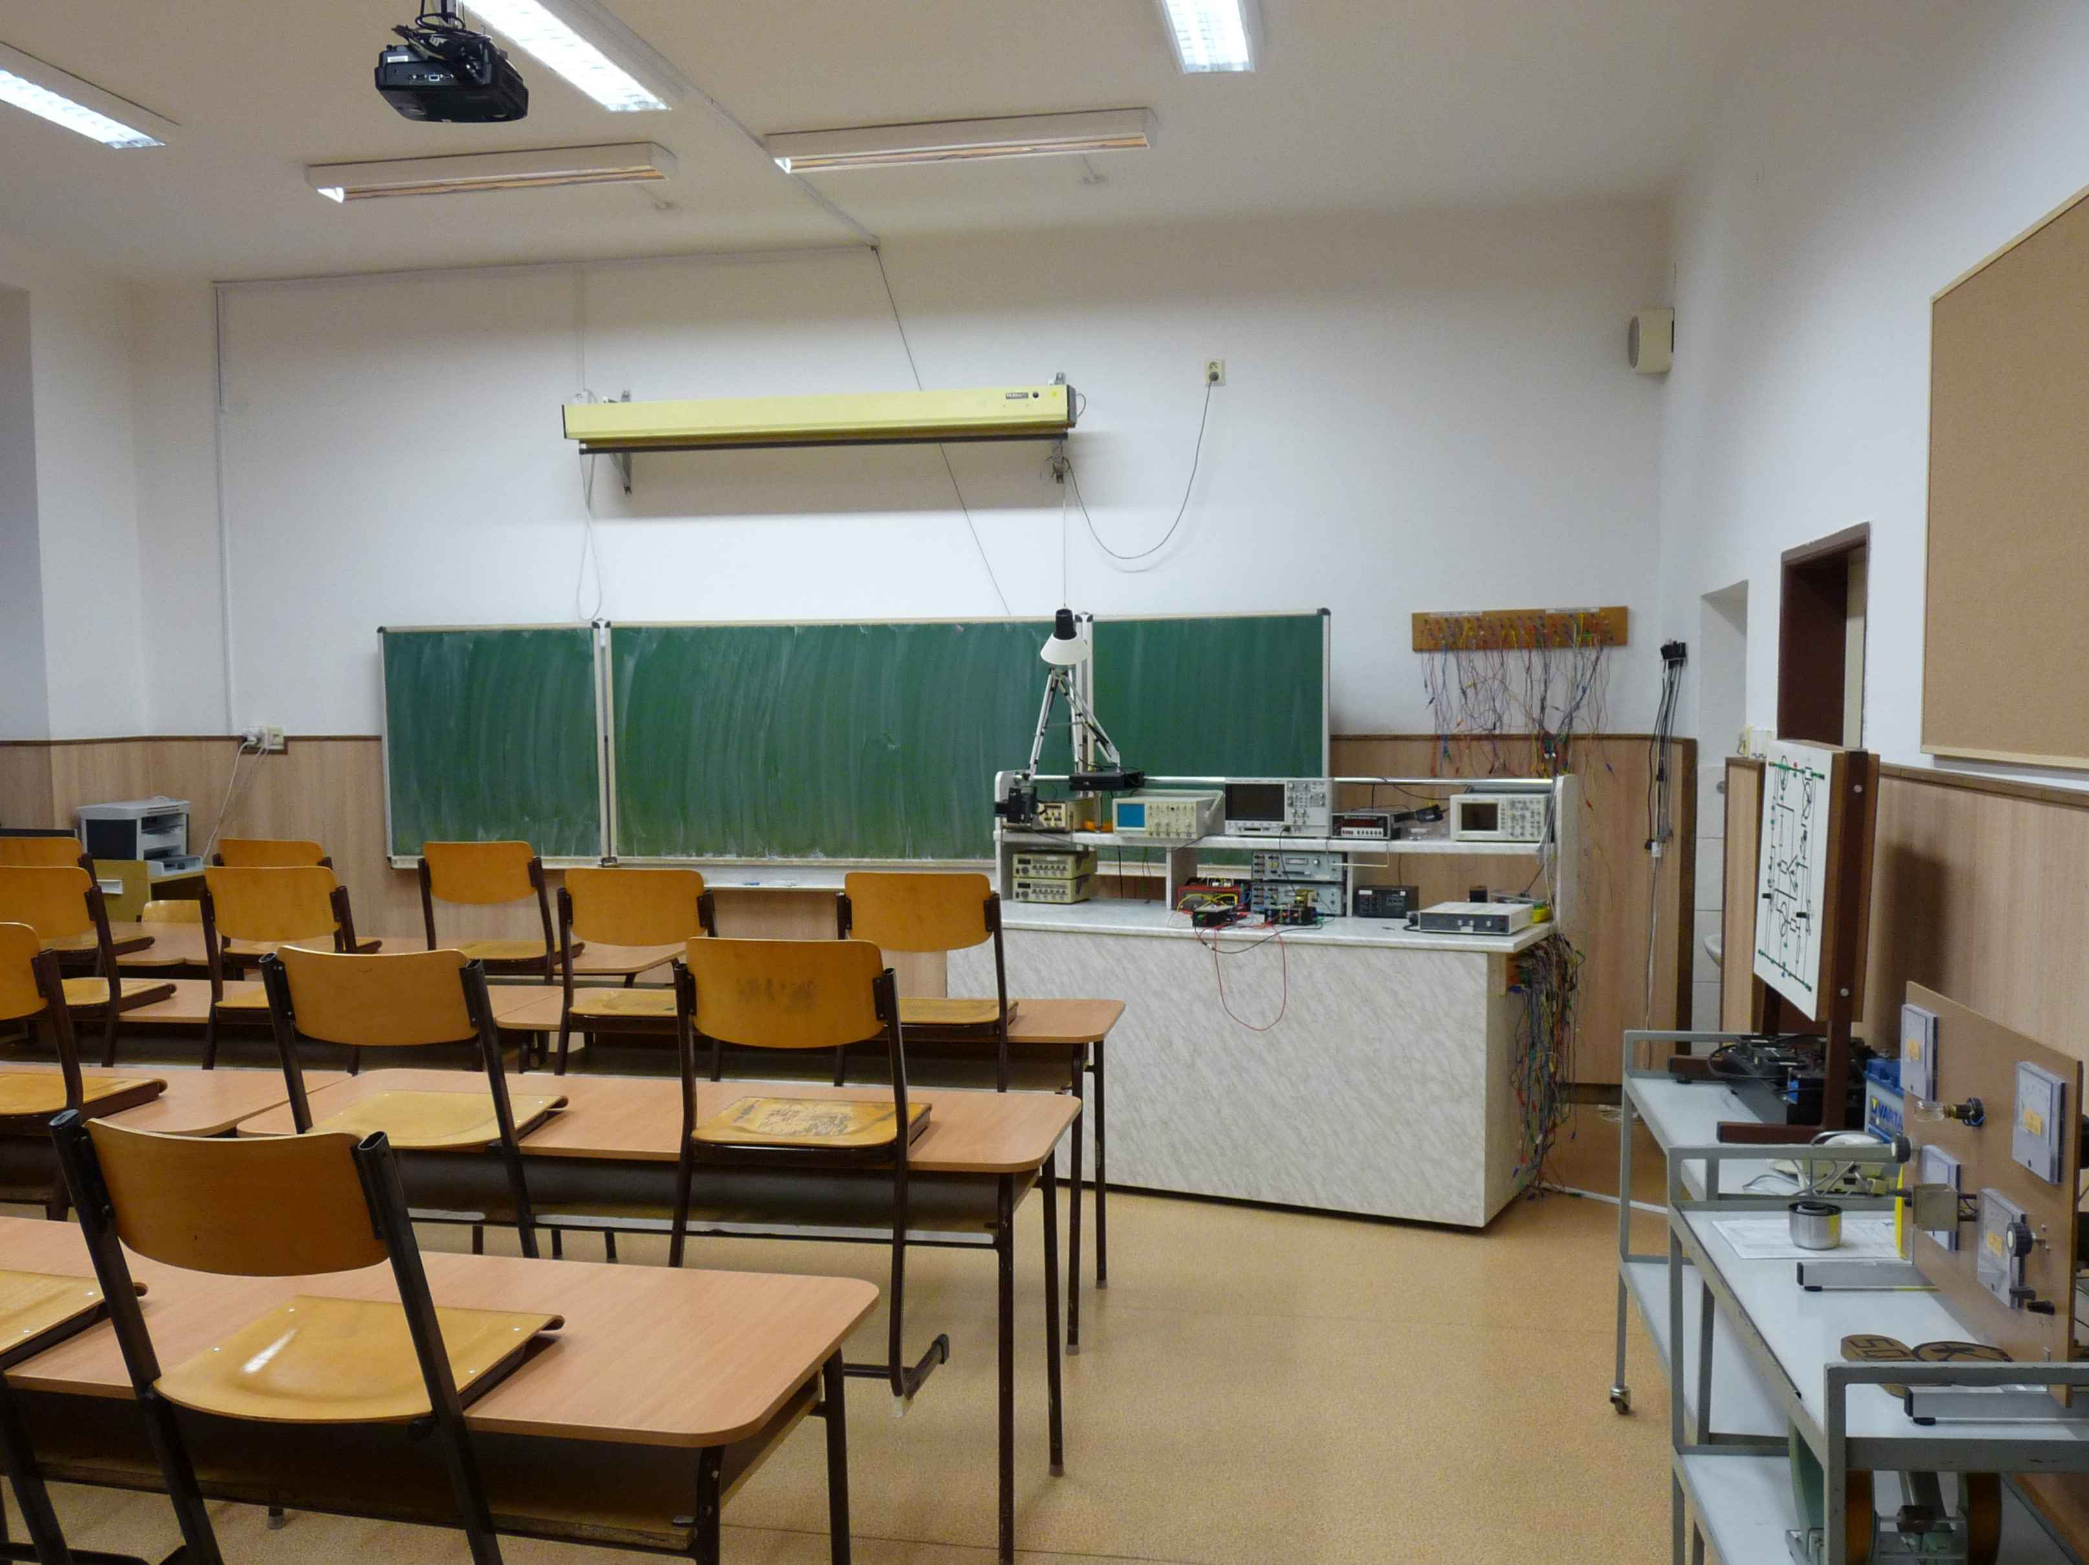
Přestěhování do učebny číslo 120
Notes:
O prázdninách byla učebna přestěhována z 127 do 120

Slide 5
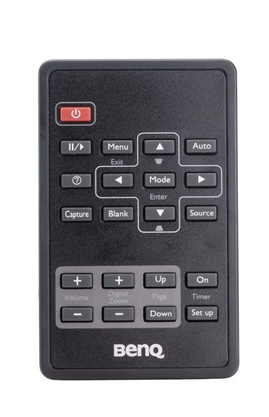
Přepínání projektoru: 1.krok
Zmáčknout Source
Notes:
Standardně se canal přepínal takhle:
V prvním kroku se muselo zmáčknout tlačitko Sourse

Slide 6
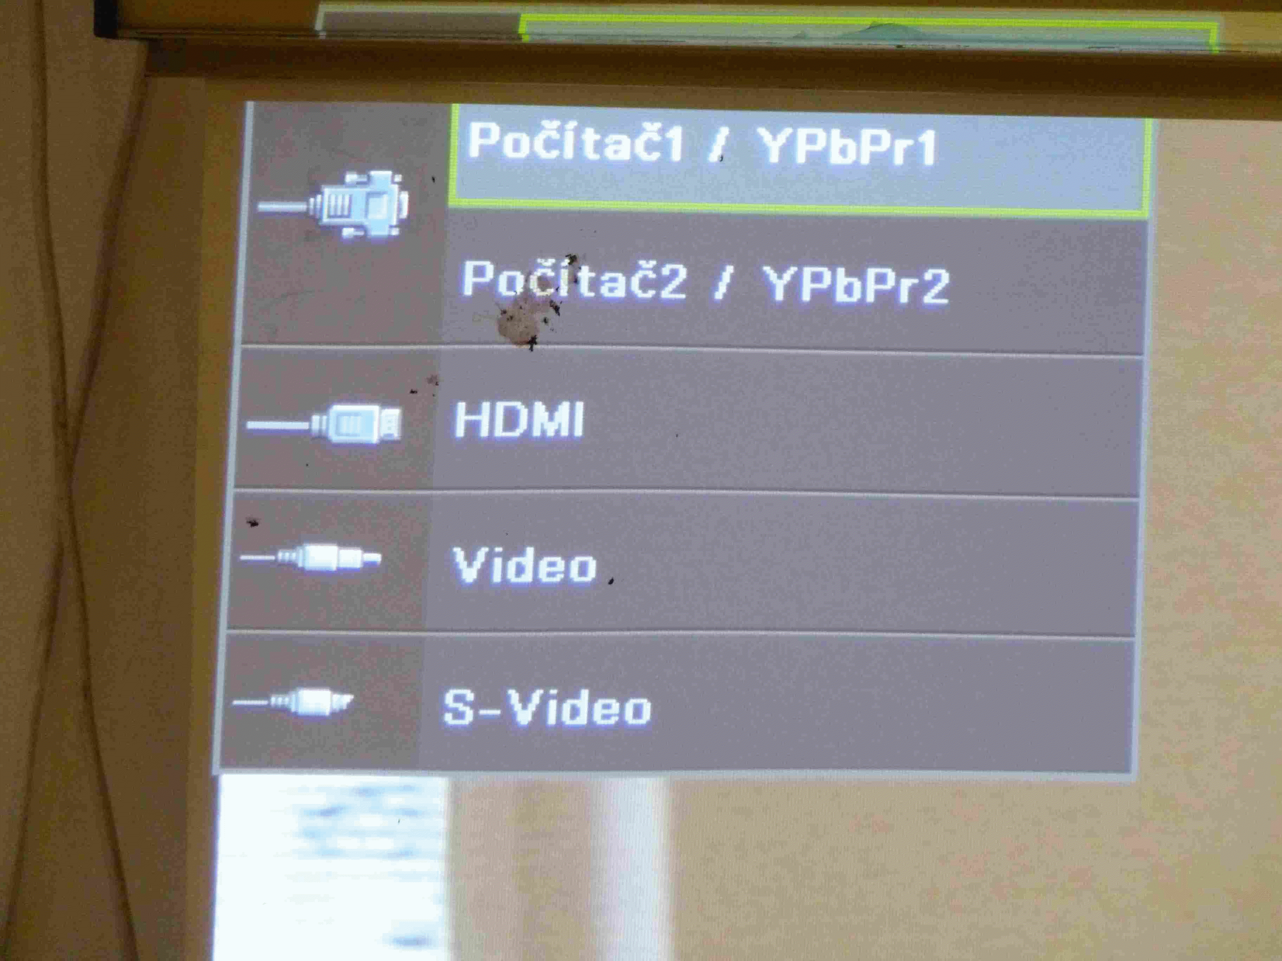
Přepínání projektoru: 2.krok
Šipkami si vybereme správny kanál
Zapojení
Počítač (monitor)
/
Stavebnice
Kamera
/
Notes:
V druhém kroku se šipkami nastaví zdroj obrazu. Mnozí se ale nevyznali v zapojení projektoru a žlutý rámeček označující vybraný kanál nebyl vždy vidět.

Slide 7
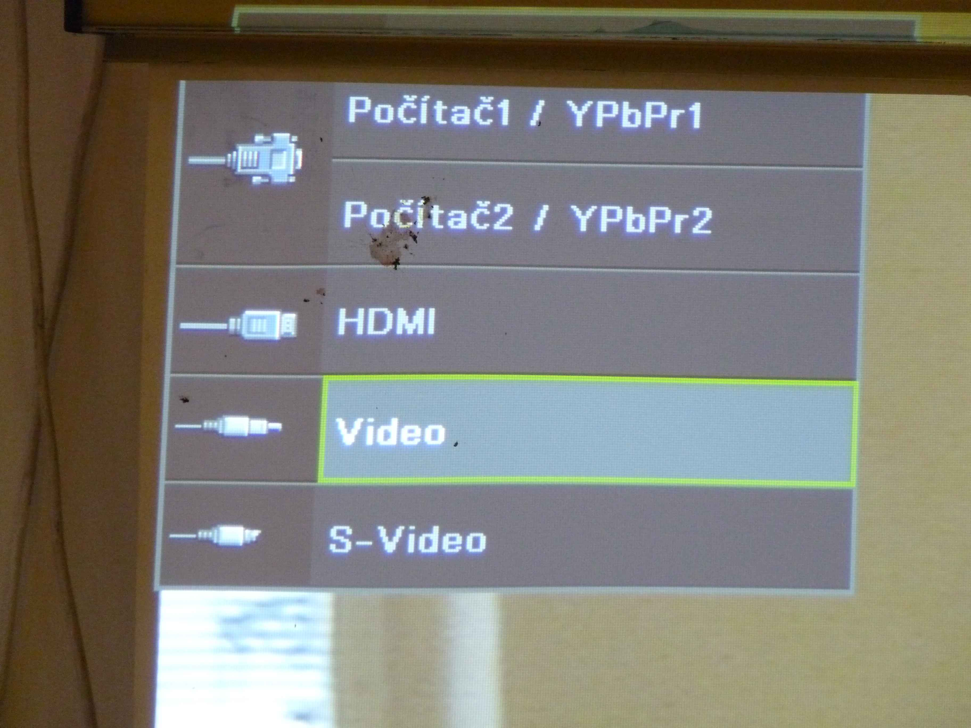
Přepínání projektoru: 3.krok
Potvrdit výběr
Notes:
V třetím kroku bylo nutné potvrdit výběr

Slide 8
Praktická ukázka s popisem dalších funkcí
https://youtu.be/Cdun-ippr8c
Notes:
== Komentář k videu ==

Slide 9
Hardware zařízení
Hlavní deska
Zobrazovací panel
Konektorový panel
Vysílací sonda
Notes:
Nyní přistoupíme k technickému popisu.
Zařízení se skládá z několika základních částí.

Slide 10
Schéma Hlavní desky
Notes:
Teď bych rozebral hardware.
Zde vidíte schéma Hlavní desky, které dále rozeberu.
Hlavní části jsou:
ATmega328p
Posuvné rgistry
EEPROM
Sběrnice na Zobrazovací a konektorový panel

Slide 11
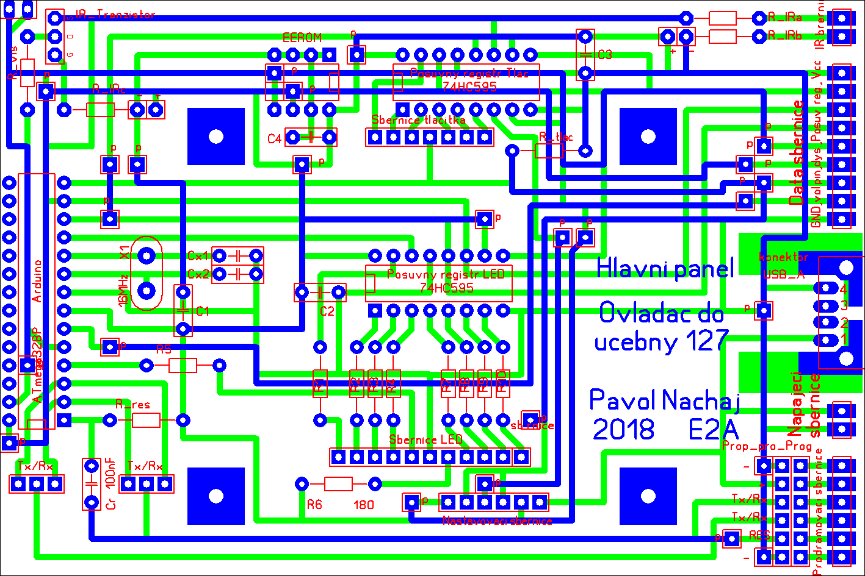
Plošný spoj Hlavní desky
80
120
Notes:
Návrh plošného spoje Hlavní desky.

Slide 12
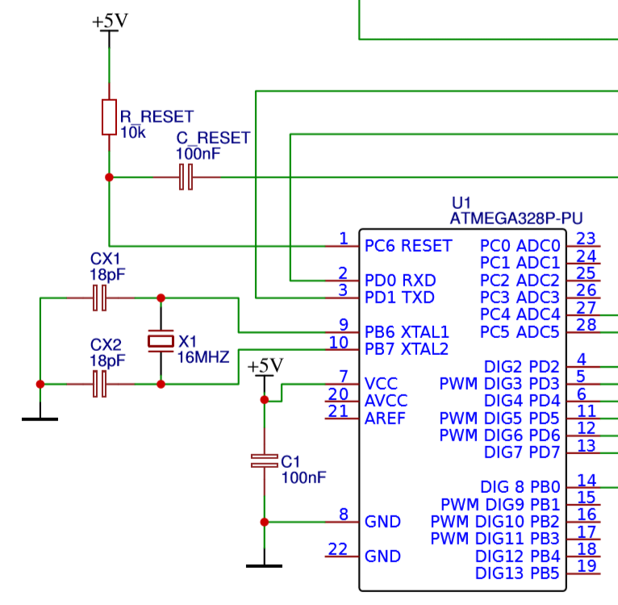
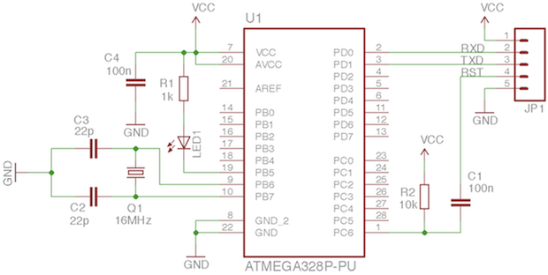
Arduino bez Arduina
Stačí jen několik součástek pro provoz ATMEGA328.
Literatura:
z Webu Arduino8.cz
Notes:
Teď rozeberu části schématu Hlavní desky.
Mozek celého zařízeni je čip ATMEGA328, který se používá v Arduinech. Toho jsme využil a program jsem napsal v prostředí pro Arduino.

Slide 13
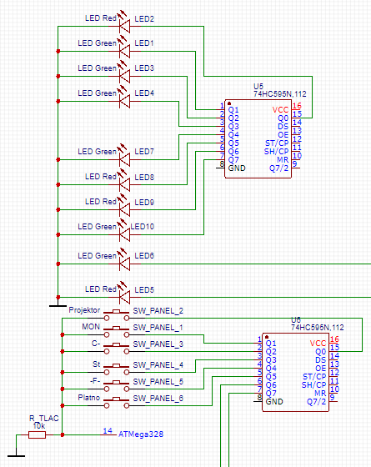
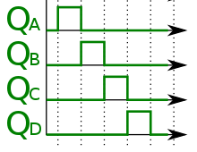
Posuvné registry
Notes:
Na jednu komunikační linku pro posuvné registry jsem umístil posuvný registr pro LED a tlačítka.
Indikací zmáčknutého tlačítka je prováděno postupným zapínáním jednoho výstupu za druhým.
Arduino zdetekuje napětí na pinu, pokud je dané tlačítko sepnuté.

Slide 14
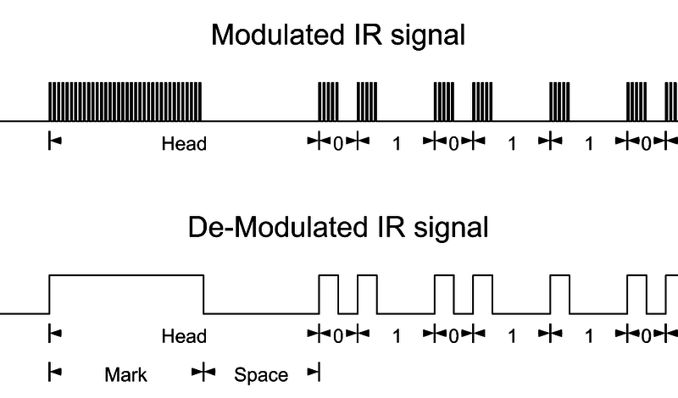
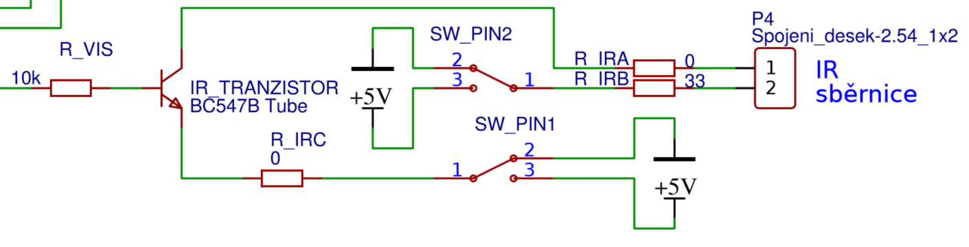
IR komunikace
Knihovna: IRremote2.h
Notes:
Pro IR komunikaci používám knihovnu. Vysílací výkonovou IR LED spínám pomoci tranzistoru, aby mi proud nepoškodil Atmegu

Slide 15
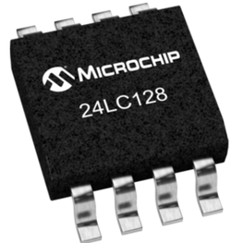
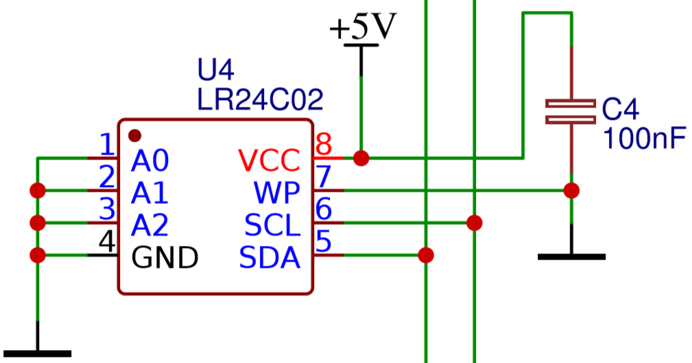
EEPROM
Knihovna: Eeprom24C04_16.h
Notes:
Eeprom zde složí k ukládání stavu ovladače. Je to čip LR24C02 a komunikuju s ním pomoci I2C sběrnice. Pro komunikaci používám knihovnu Eeprom24C04_16.h

Slide 16
Schéma Zobrazovacího panelu
Notes:
Zde je schéma zobrazovacího panelu.

Slide 17
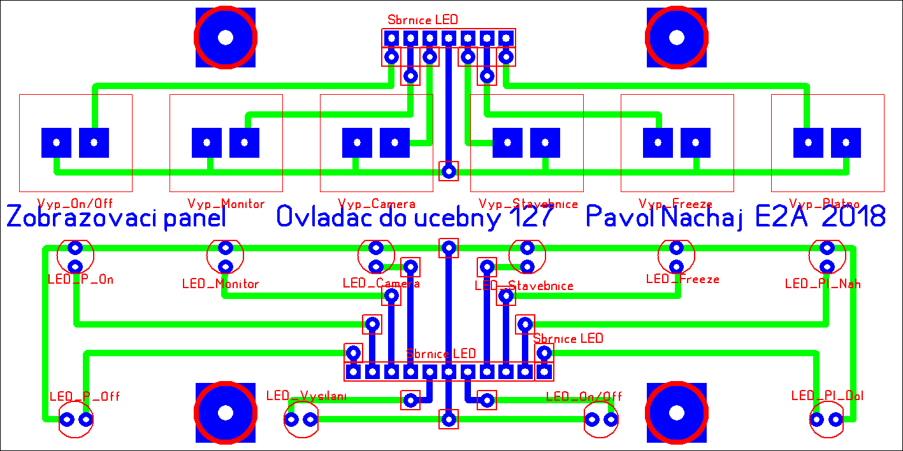
Plošný spoj Zobrazovacího panelu
60
120
Notes:
Plošný spoj Zobrazovací panel.
Zde jsou umístěny tlačítka a LED.

Slide 18
Schéma Konektorového panelu
Notes:
Schéma Konektorového panelu

Slide 19
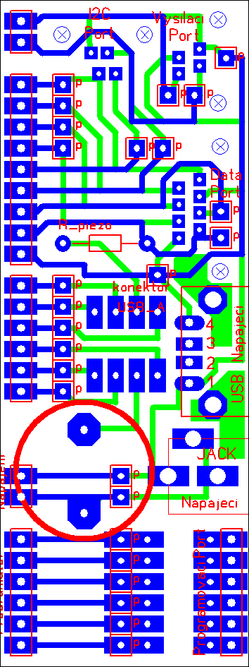
Plošný spoj Konektorového panelu
80
30
Notes:
Návrh plošného spoje Konektorového panelu

Slide 20
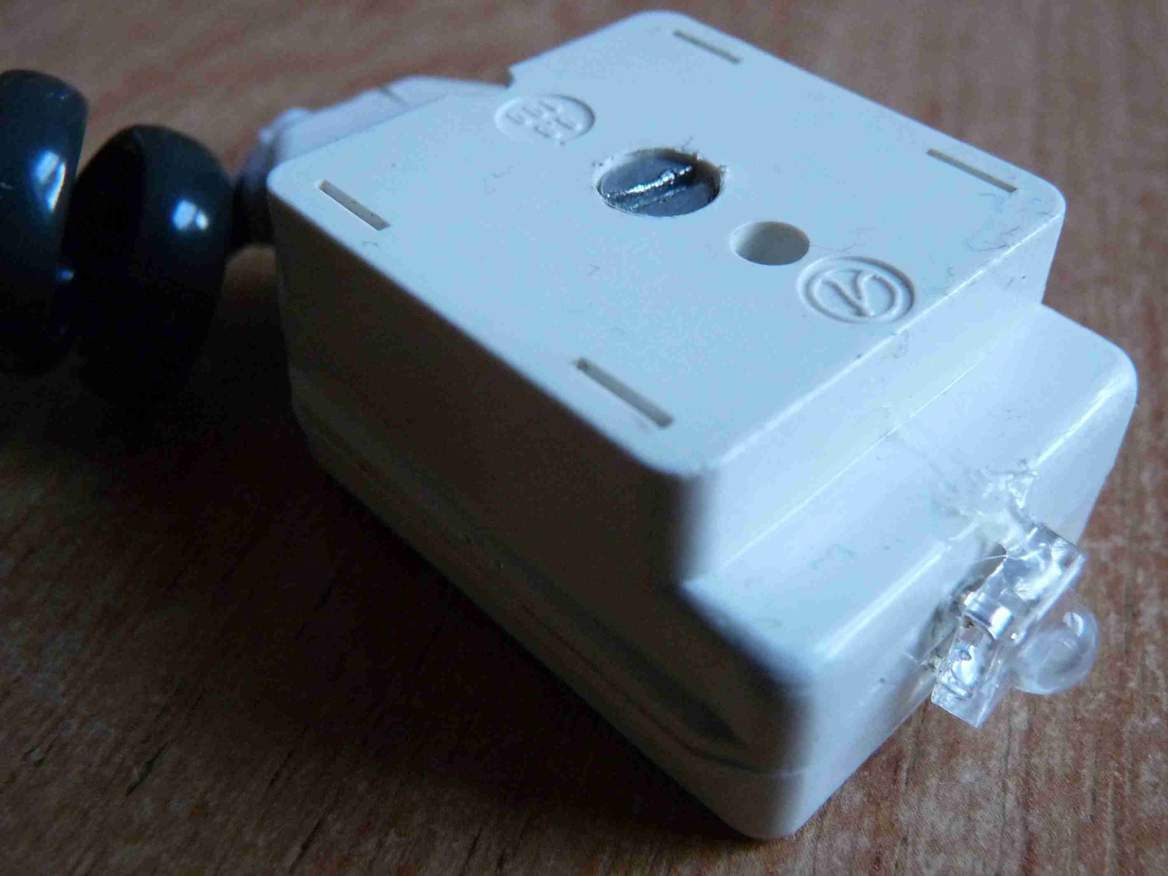
Schéma a provedení Vysílací sondy
Notes:
Schéma a Vysílací sondy

Slide 21
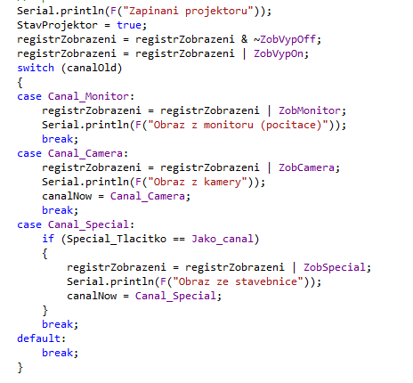
Program
Notes:
Program mám ohromě rozsáhlý a bohužel mi již nezbyl čas Vám ho zde prezentovat a vysvětlit.

Slide 22
Poděkování
Děkuji za pozornost
Notes:
Velké poděkování patří mnohým profesorům, kteří byli ochotni se mnou diskutovat, poradit, a pomáhat při oživování projektu, nalézání chyb a zjišťování anomálií...

Slide 23
Literatura
Benq W100 projector - RS232 Remote Control. Avforums [online]. [cit. 2018-12-11]. Dostupné z: https://www.avforums.com/threads/benq-w100-projector-rs232-remote-control.541930/
Arduino v příkladech - IV.díl - Jak pracovat s pamětí podruhé. Arduinotech.cz [online]. [cit. 2018-12-11]. Dostupné z: https://www.arduinotech.cz/inpage/arduino-v-prikladech-iv-dil-jak-pracovat-s-pameti-podruhe/Benq W100 projector - RS232 Remote Control. Avforums [online]. [cit. 2018-12-11]. Dostupné z: https://www.avforums.com/threads/benq-w100-projector-rs232-remote-control.541930/
Arduino v příkladech - IV.díl - Jak pracovat s pamětí podruhé. Arduinotech.cz [online]. [cit. 2018-12-11]. Dostupné z: https://www.arduinotech.cz/inpage/arduino-v-prikladech-iv-dil-jak-pracovat-s-pameti-podruhe/
IR Communication. Sparkfun [online]. [cit. 2018-12-11]. Dostupné z: https://learn.sparkfun.com/tutorials/ir-communication
Pojďme programovat elektroniku: Vyzkoušíme IR, ovládneme světýlko přes Bluetooth a vyšleme zprávu na sto metrů. Zive.cz [online]. [cit. 2018-12-11]. Dostupné z: https://www.zive.cz/clanky/pojdme-programovat-elektroniku-vyzkousime-ir-ovladneme-svetylko-pres-bluetooth-a-vysleme-zpravu-na-sto-metru/sc-3-a-184279/default.aspx
Dálkové ovládání infračervené. Arduino Navodzy [online]. [cit. 2018-12-11]. Dostupné z: https://navody.arduino-shop.cz/navody-k-produktum/dalkove-ovladani-infracervene.html
IRremote Library. PJRC [online]. [cit. 2018-12-11]. Dostupné z: https://www.pjrc.com/teensy/td_libs_IRremote.html
Normy pro IR datový přenos. Vyvoj.hw.cz [online]. [cit. 2018-12-11]. Dostupné z: https://vyvoj.hw.cz/teorie-a-praxe/dokumentace/normy-pro-ir-datovy-prenos.html
GÁBA, Martin. Konstrukce univerzálního přijímače dálkového ovládání [online]. 2012 [cit. 2018-12-11]. Dostupné z: https://otik.zcu.cz/bitstream/11025/3991/1/Bakalarska%20prace.pdf. BAKALÁŘSKÁ PRÁCE
Elite Screens Infra Red Remote Control - ZSP-IR-W (White). Jp-uk [online]. [cit. 2018-12-11]. Dostupné z: https://www.jp-uk.co.uk/projector-screens/accessories/elite-screens-infra-red-remote-control-zsp-ir-w-white.html
ELITE SCREENS ZSP-IR-W Infrared 2.0 in 4.7 inch 0.2 weight white - (Projectors > Projector Screens). Amazon [online]. [cit. 2018-12-11]. Dostupné z: https://www.amazon.co.uk/ELITE-SCREENS-ZSP-IR-W-Infrared-weight-White/dp/B001EHBUIY
IR Communication. Sparkfun [online]. [cit. 2018-12-11]. Dostupné z: https://learn.sparkfun.com/tutorials/ir-communication
Pojďme programovat elektroniku: Vyzkoušíme IR, ovládneme světýlko přes Bluetooth a vyšleme zprávu na sto metrů. Zive.cz [online]. [cit. 2018-12-11]. Dostupné z: https://www.zive.cz/clanky/pojdme-programovat-elektroniku-vyzkousime-ir-ovladneme-svetylko-pres-bluetooth-a-vysleme-zpravu-na-sto-metru/sc-3-a-184279/default.aspx
Dálkové ovládání infračervené. Arduino Navodzy [online]. [cit. 2018-12-11]. Dostupné z: https://navody.arduino-shop.cz/navody-k-produktum/dalkove-ovladani-infracervene.html
IRremote Library. PJRC [online]. [cit. 2018-12-11]. Dostupné z: https://www.pjrc.com/teensy/td_libs_IRremote.html
Normy pro IR datový přenos. Vyvoj.hw.cz [online]. [cit. 2018-12-11]. Dostupné z: https://vyvoj.hw.cz/teorie-a-praxe/dokumentace/normy-pro-ir-datovy-prenos.html

